Slide 1
이미지 입력 -> Object detection(Anchor 생성)
Object tracking(Monitoring) =>
Transportation(Localization) ->
Situation Recognition(State definition) ->
Digital twin framework

Slide 2
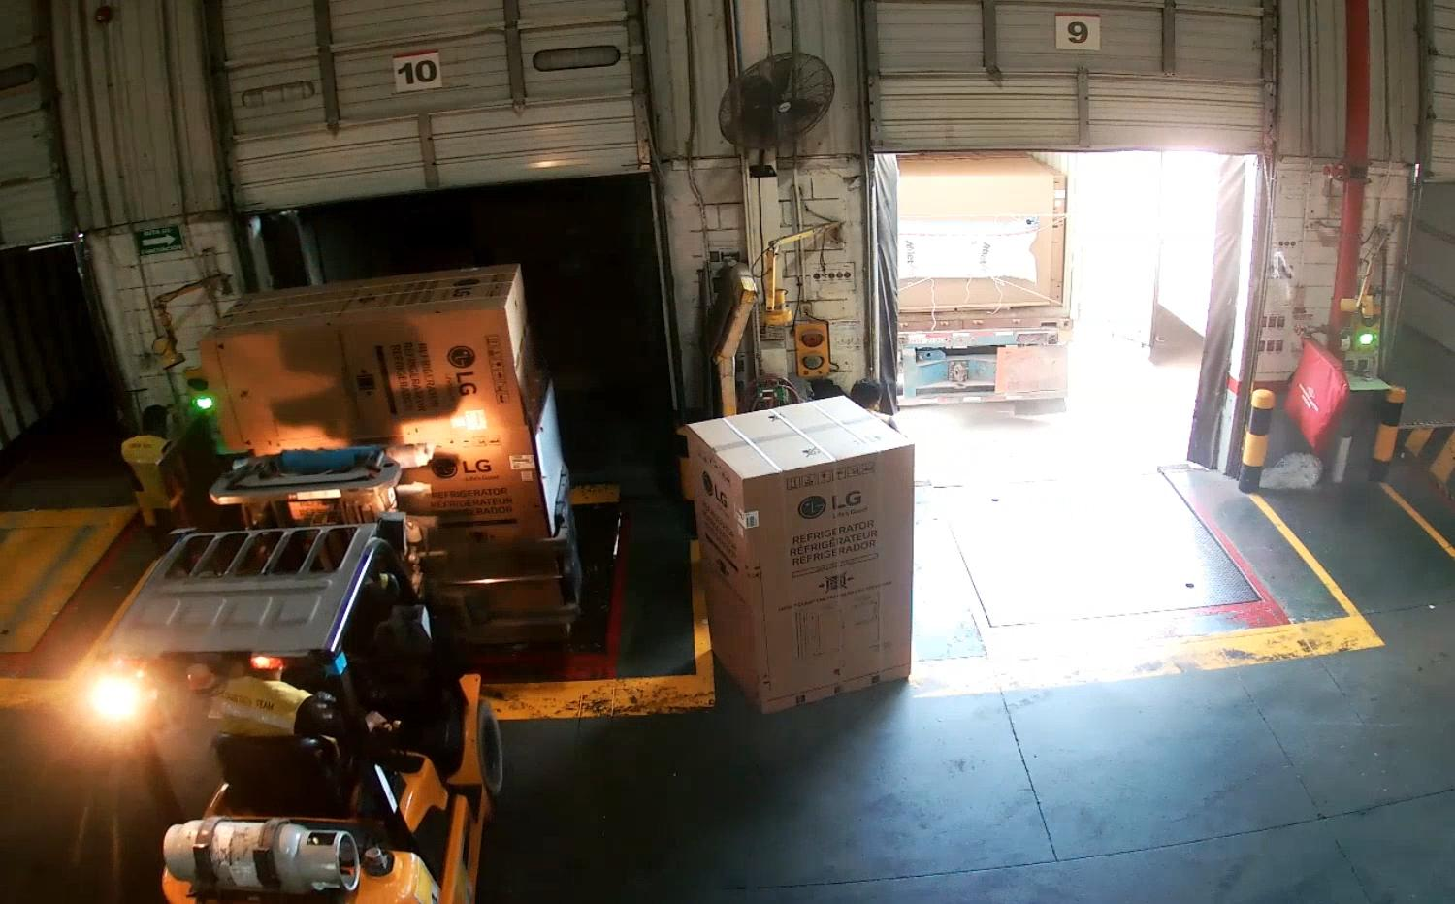
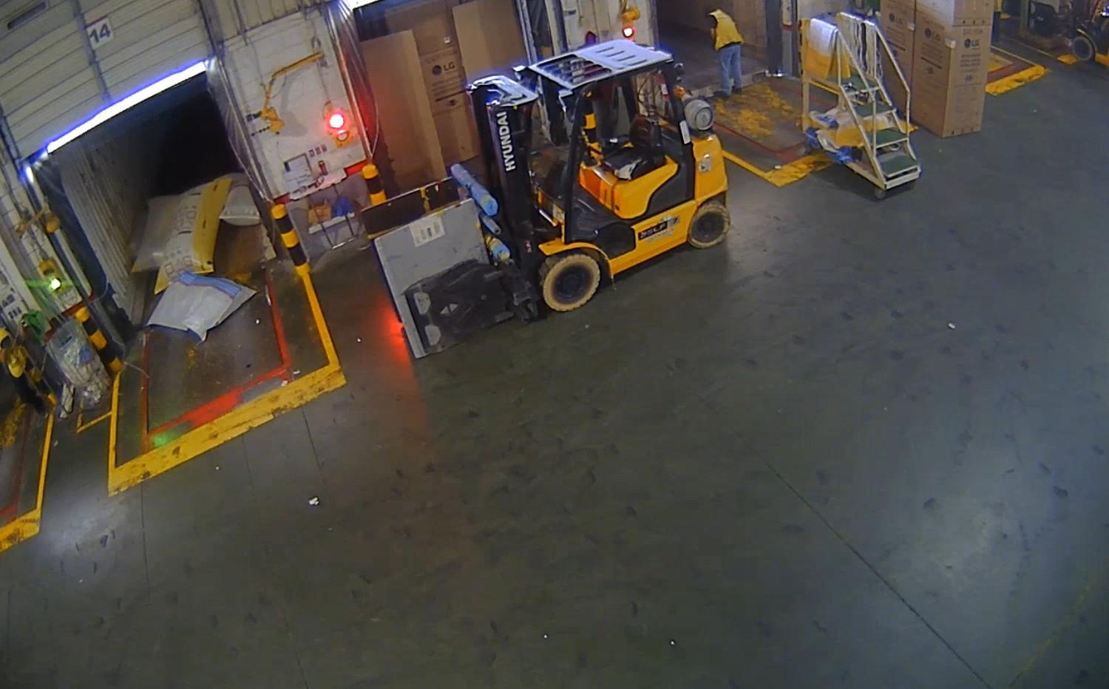
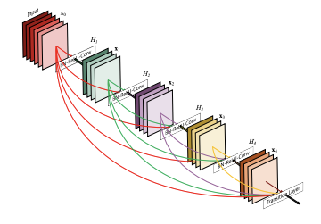
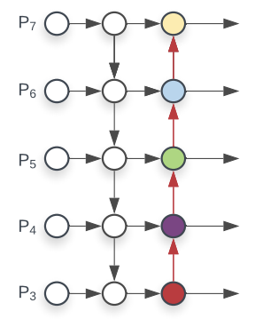
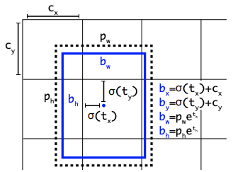
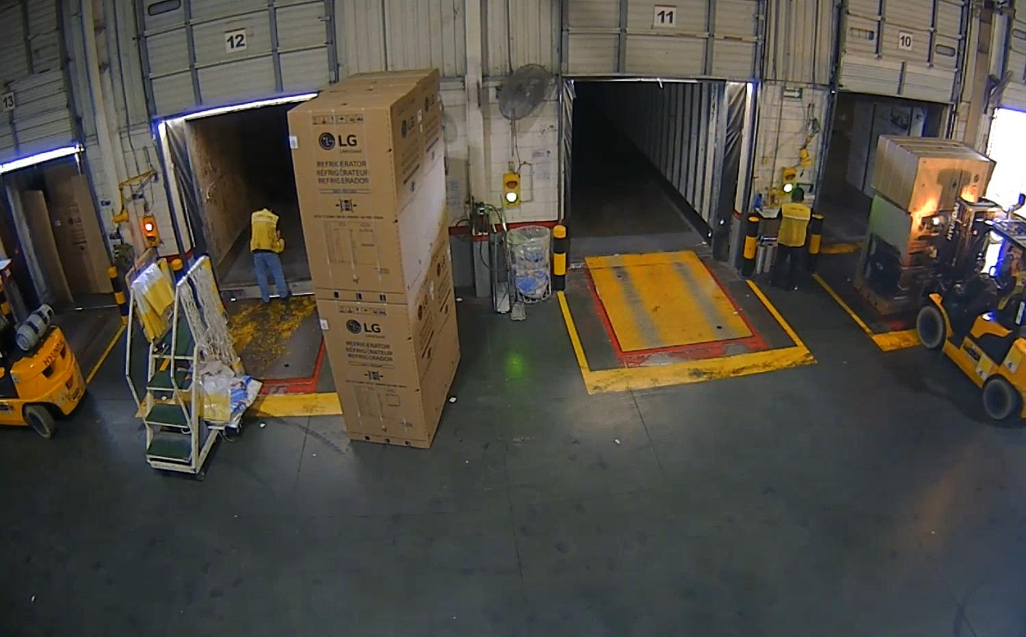
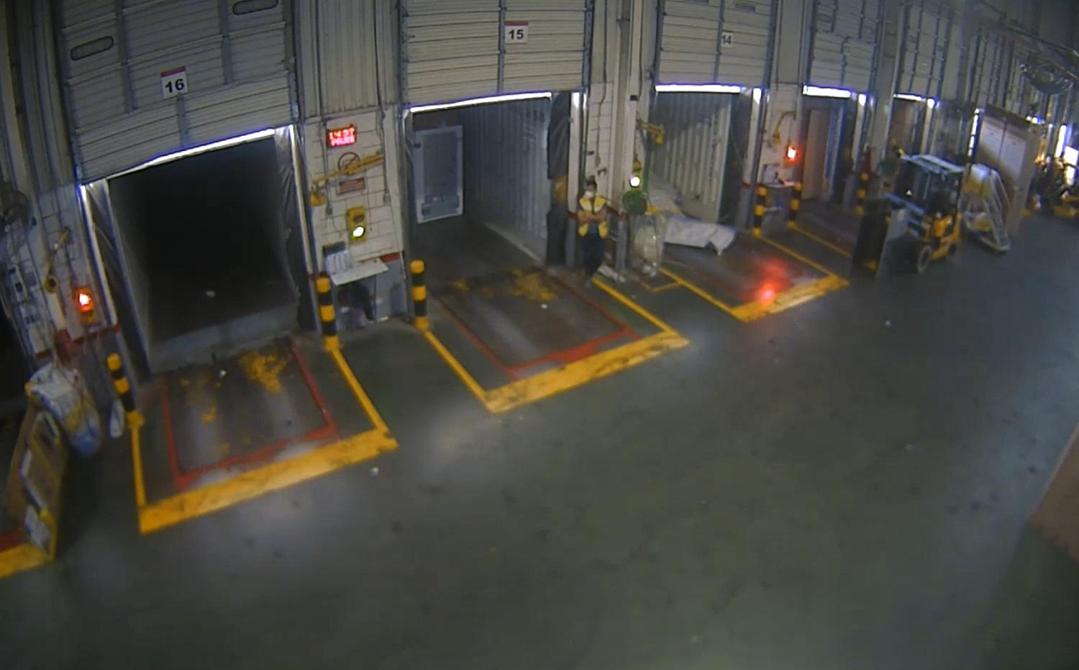
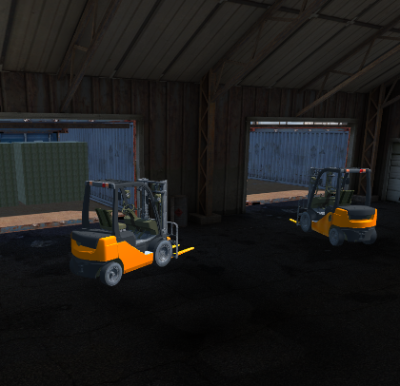
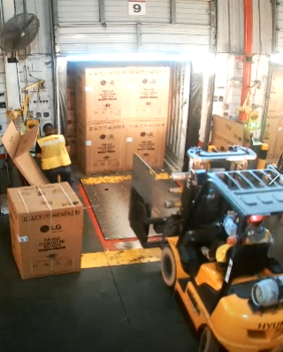
Target world
Digital twin
Multi-view videos
Object tracking
YOLOv5: Object detection
SORT: tracking method
CSP backbone
PA-NET
Auto Learning
Bounding Box
Previous
Current
Multi-view processing
Location reference model
State Definition
Localization & Visualization
Distance
Region
Graph
ID | X | Y | W | H
0 | 0.8678 | 0.2270 | 0.2460 | 0.3958
1 | 0.8683 | 0.2437 | 0.2429 | 0.2236
2 | 0.8703 | 0.3340 | 0.2468 | 0.1930
3 | 0.8691 | 0.4513 | 0.2476 | 0.1833
I
R
EM
LM
NA
P
Notes:
이미지의 원 출처들: EfficientDet: Scalable and Efficient Object Detection
Yolo v5: https://blog.roboflow.com/yolov5-improvements-and-evaluation/
SORT: Simple online and realtime tracking

Slide 3

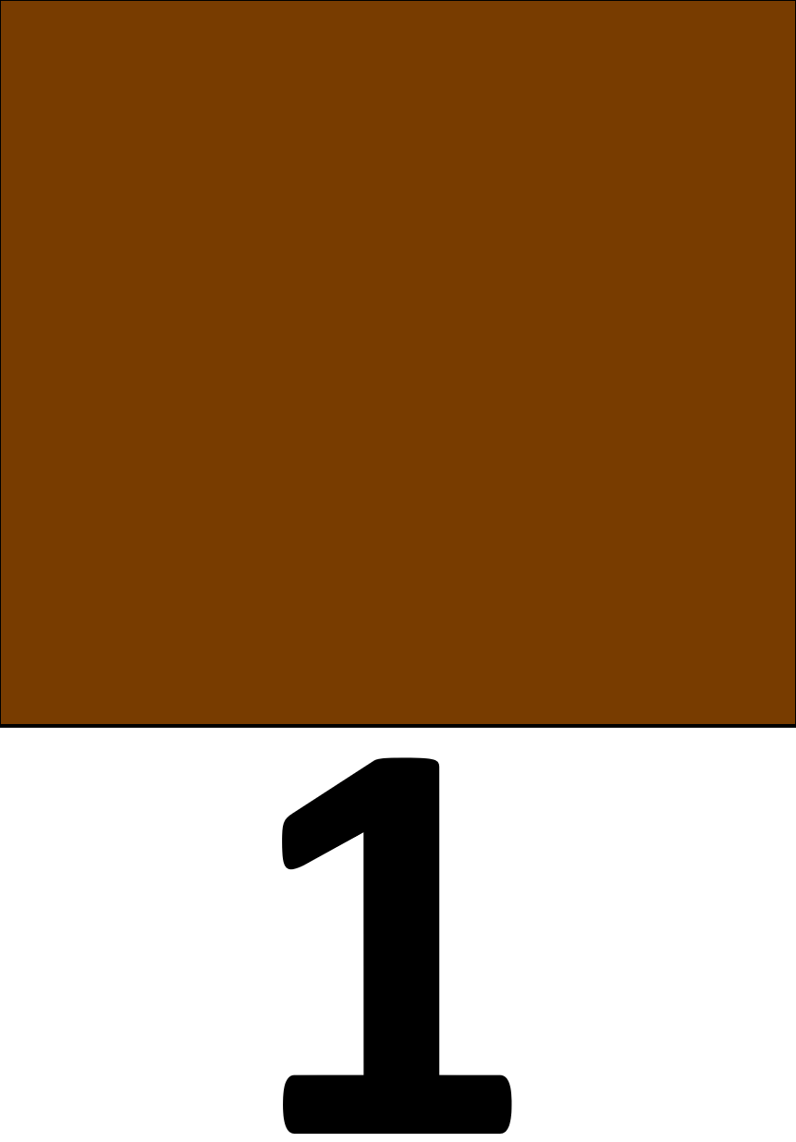
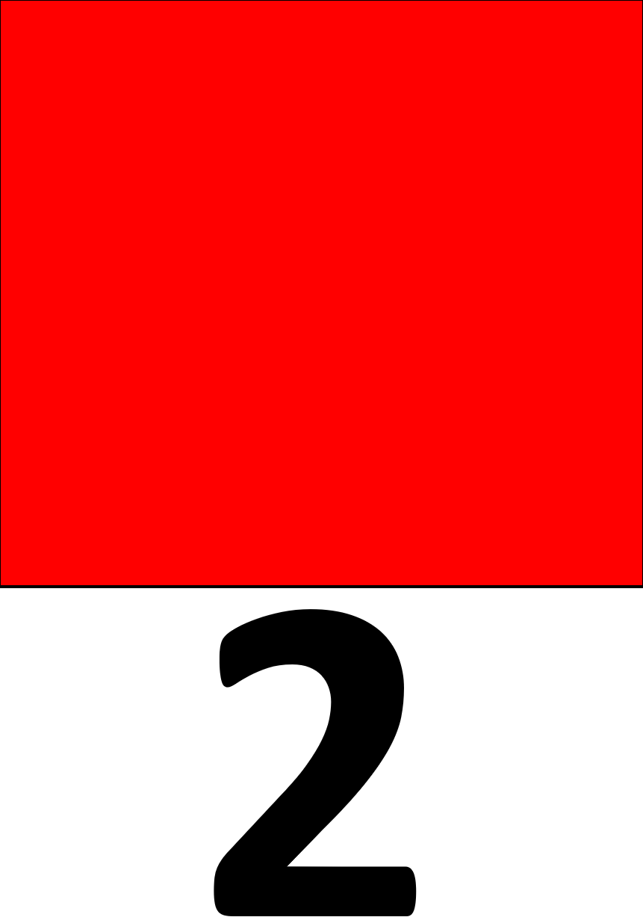
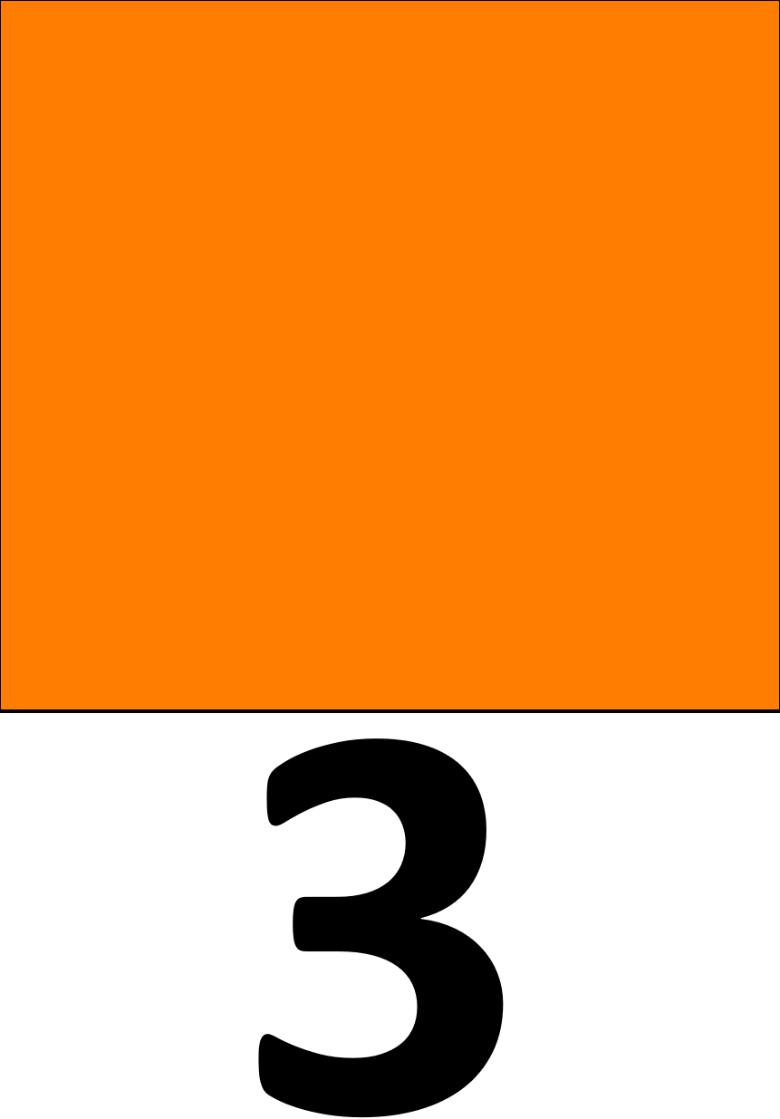
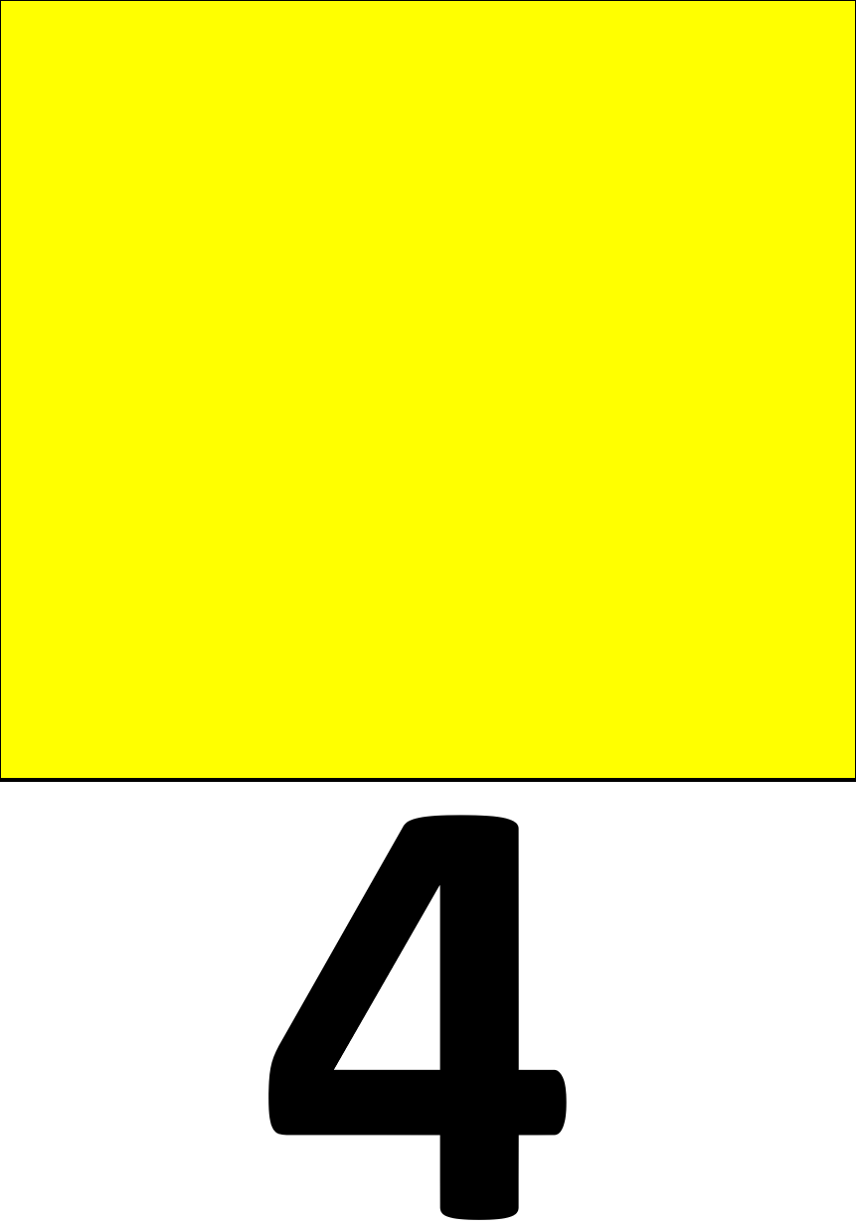
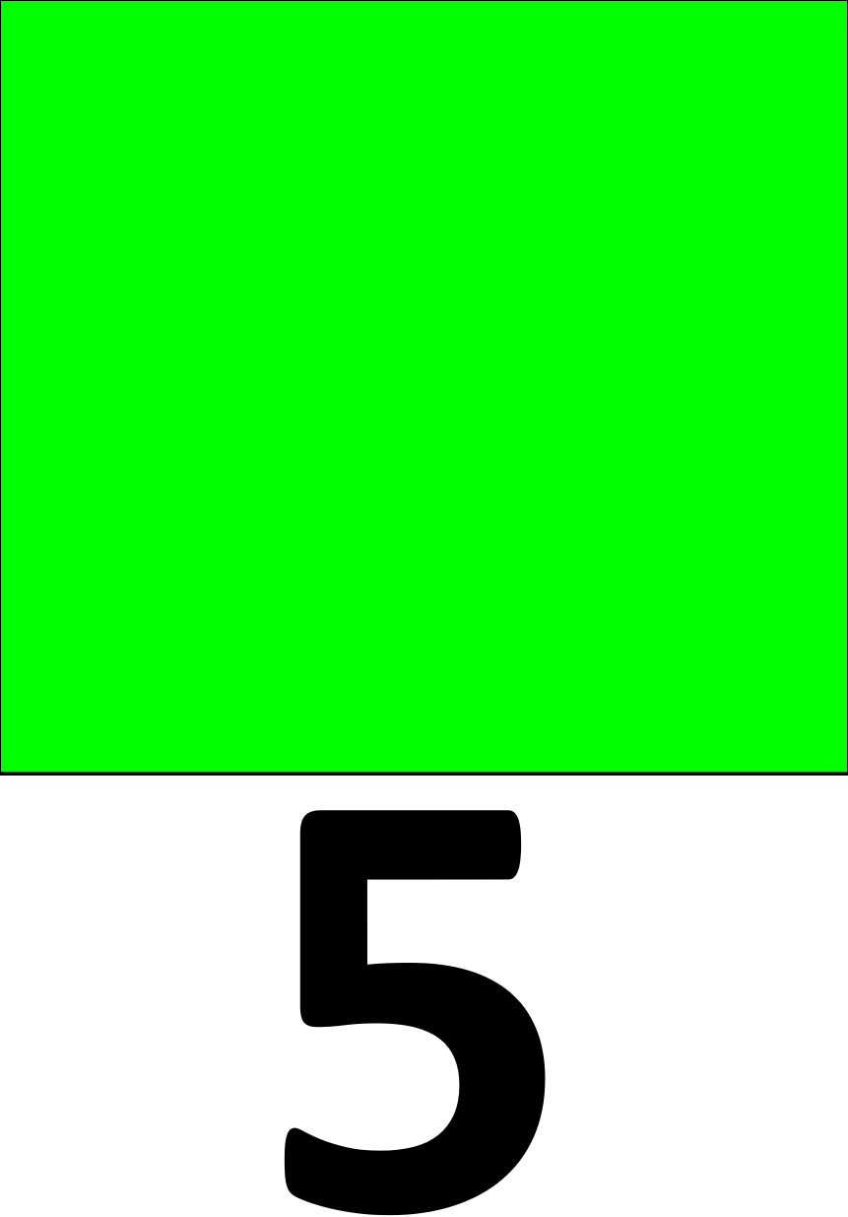
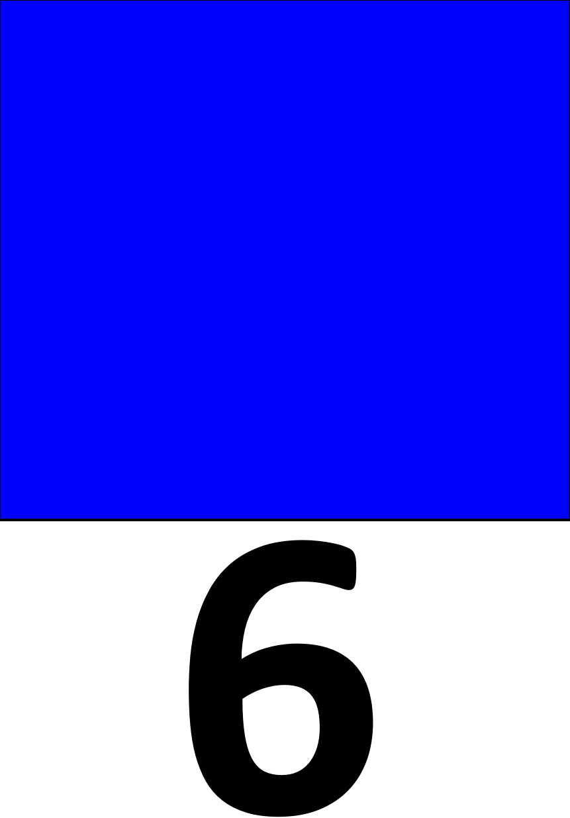
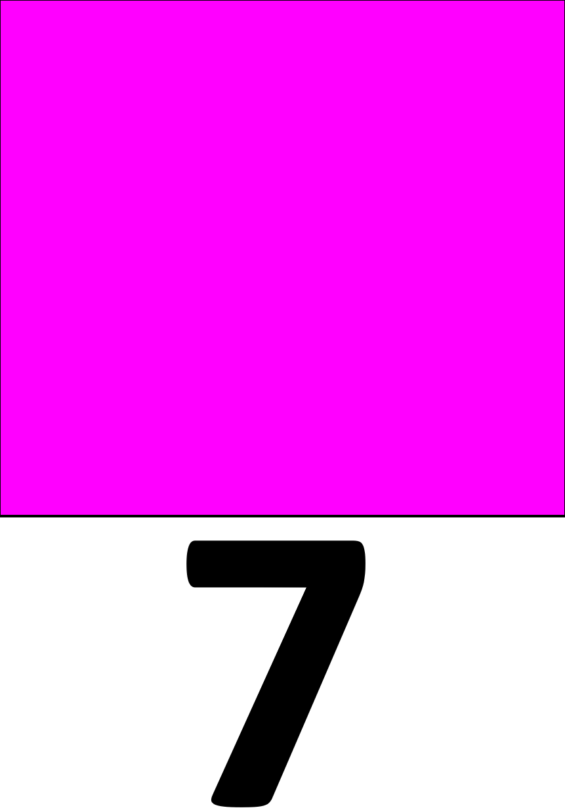
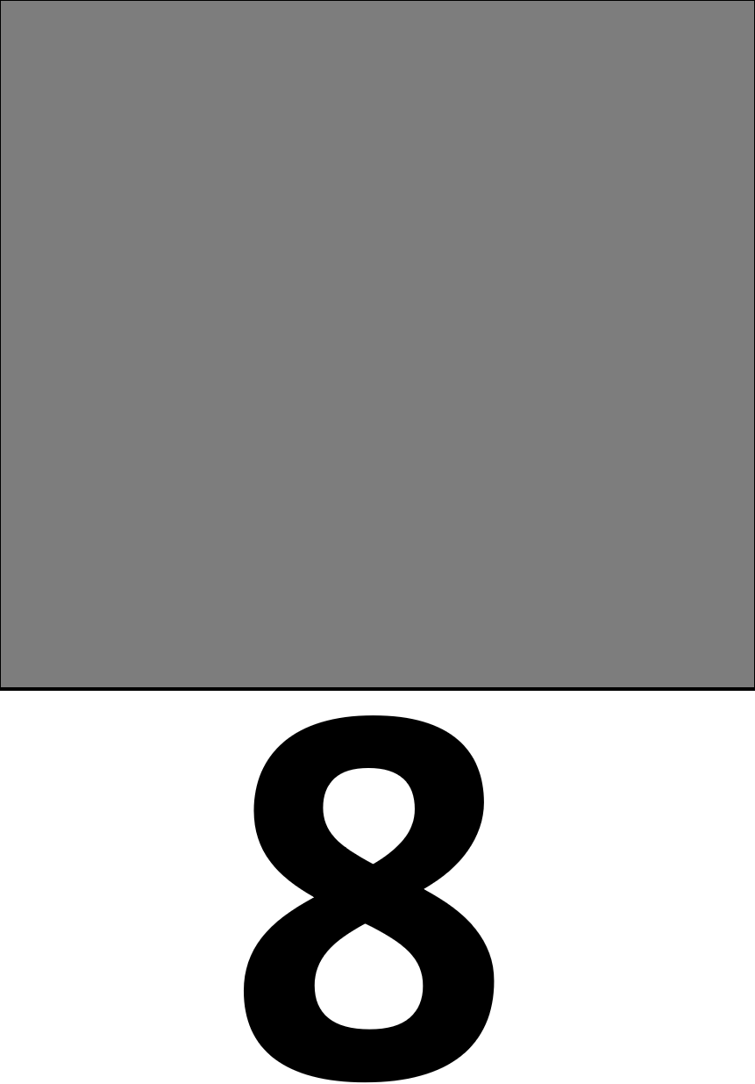
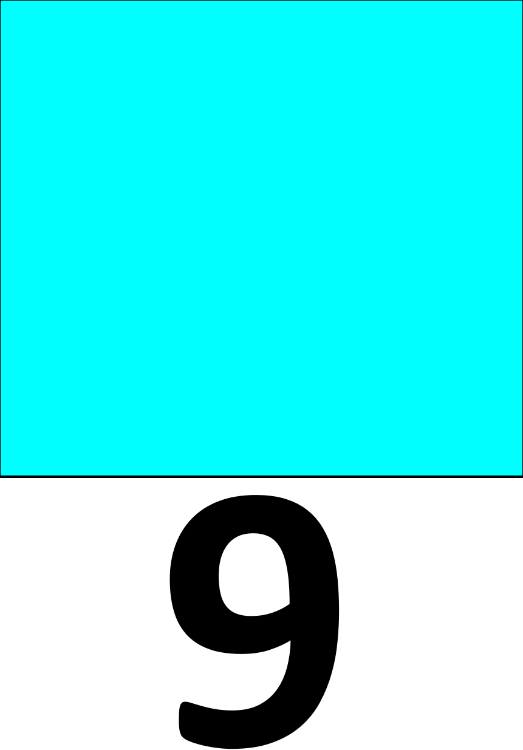

Slide 4
IN
RD
EM
MV
LDMV
 | I | R | EM | LM | P | NA
I | 0 | 1 | 2 | 2 | 2 | 3
R | 2 | 0 | 1 | 1 | 2 | 2
EM | 1 | 2 | 0 | 1 | 2 | 1
LM | 1 | 2 | 2 | 0 | 1 | 1
P | 2 | 3 | 1 | 2 | 0 | 2
NA | 2 | 3 | 1 | 1 | 2 | 0
NA
PUT
IN: 도크 진입
RD(Ready): Dock 지난 후 트레일러 작업
LDMV(Loaded Move): 적재 상태로 이동
EMMV(Empty Move): 빈 상태로 이동
PUT: 1차 하역
NA(Not Analyzed): 화면 밖으로 사라짐

Slide 5
Figure 1
Detection anchor
Tracking anchor
색종이가 보여야함
+ 저번에 이종민 선임한테 보냈던 10분짜리 csv 값
다 24시간으로 곱하기 10분 * 6 * 24
로 변경된 엑셀파일 있어야함
Figure 2
한 화면에 저 위치 그대로 구현되어 있으면 됨

